Slide 1
Algoritmos genéticos paralelos jerárquicos eficientes utilizando la computación en cuadrícula
Presentación realizada por Jaime Lorenzo Sánchez

Slide 2
ÍNDICE GENERAL
Introducción al artículo
  Breve resumen del artículo
Algoritmo y funcionamiento
  Niveles de paralelismo en GE-HPGA
  Flujo de trabajo del framework GE-HPGA
  Sobrecargas de comunicación del framework GE-HPGA.
Resultados obtenidos
  Nanyang Campus Grid.
  Número de subpoblaciones
  Problema del mundo real
Conclusiones

Slide 3
RESUMEN
¿ Qué se presenta?
¿ Cuáles son las características distintivas?
¿Cómo se evalúa la practicidad del marco?

Slide 4
¿QUÉ SE PRESENTA?
Un marco eficiente de algoritmo genético paralelo jerárquico mediante computación en red.
Utiliza tecnologías estándar de Grid

Slide 5
¿ Cuáles son las características distintivas?
API GridRPC extendida → Ocultar alta complejidad del entorno de cuadrícula.
Metascedudador → Descubrimiento y selección de los recursos sin problemas
  Buscador de buscadores, que saca información de otros buscadores, para ofrecer una respuesta más completa.
  Portales o plataformas que ofrecen resultados rápidos, de varios motores de búsqueda a través de un algoritmo

Slide 6
¿Cómo se evalúa la practicidad del marco?
Análisis de la posible aceleración ofrecida → Estudio empírico sobre GE-HPGA
  Problema de referencia → Aerodinámica realista
    Problema de optimización de la forma del perfil aerodinámico para diversos entornos de red.

Slide 7
ÍNDICE GENERAL
Introducción al artículo
  Breve resumen del artículo
Algoritmo y funcionamiento
  Niveles de paralelismo en GE-HPGA
  Flujo de trabajo del framework GE-HPGA
  Sobrecargas de comunicación del framework GE-HPGA.
Resultados obtenidos
  Nanyang Campus Grid.
  Número de subpoblaciones
  Problema del mundo real
Conclusiones

Slide 8
Niveles de paralelismo en GE-HPGA
Primer nivel → Cultivo de subpoblaciones a los clústeres informáticos para la evolución genética
Segundo nivel → Cultivo de cromosomas en nodos de computación en el clúster para la evaluación del fittness

Slide 9
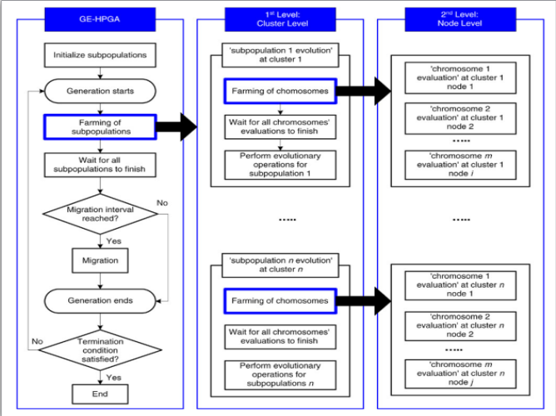

Slide 10
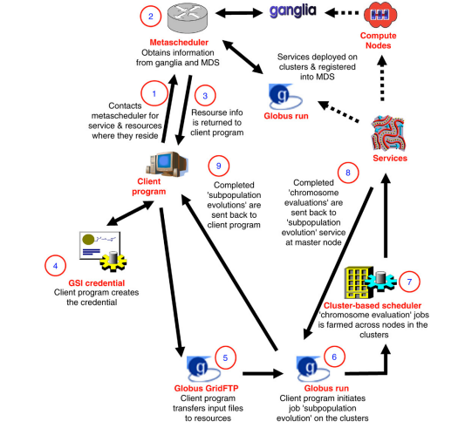
  Flujo de trabajo

Slide 11
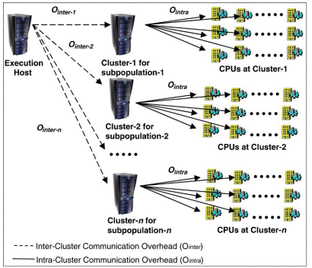
  Sobrecargas de comunicación

Slide 12
ÍNDICE GENERAL
Introducción al artículo
  Breve resumen del artículo
Algoritmo y funcionamiento
  Niveles de paralelismo en GE-HPGA
  Flujo de trabajo del framework GE-HPGA
  Sobrecargas de comunicación del framework GE-HPGA.
Resultados obtenidos
  Nanyang Campus Grid.
  Número de subpoblaciones
  Problema del mundo real
Conclusiones

Slide 13
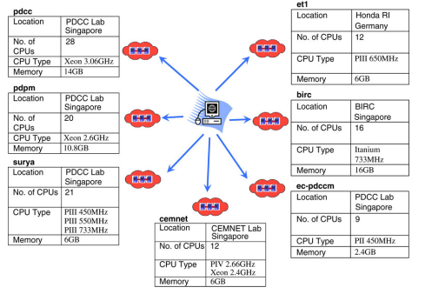
Nanyang Campus Grid.

Slide 14
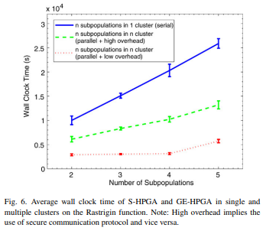
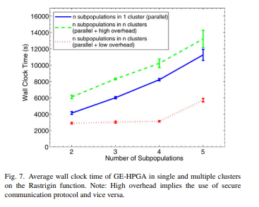
Numero de subpoblaciones

Slide 15
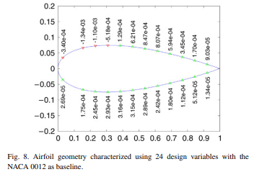
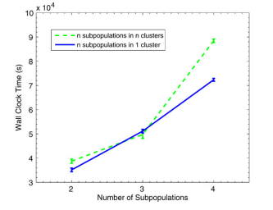
  Problema del mundo real

Slide 16
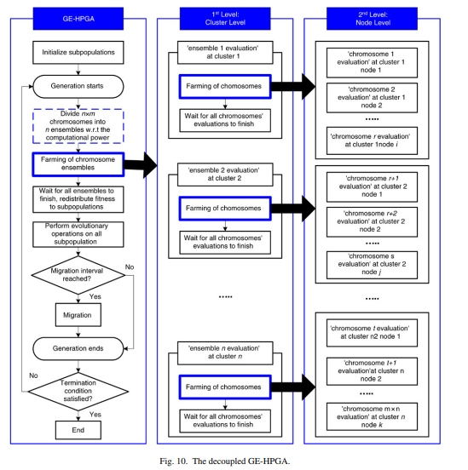
Posible solución

Slide 17
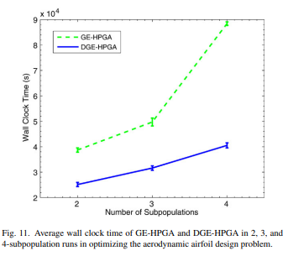
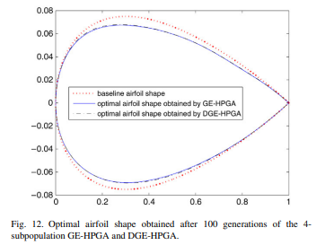

Slide 18
ÍNDICE GENERAL
Introducción al artículo
  Breve resumen del artículo
Algoritmo y funcionamiento
  Niveles de paralelismo en GE-HPGA
  Flujo de trabajo del framework GE-HPGA
  Sobrecargas de comunicación del framework GE-HPGA.
Resultados obtenidos
  Nanyang Campus Grid.
  Número de subpoblaciones
  Problema del mundo real
Conclusiones

Slide 19
CONCLUSIONES
solución integral para los eficientes diseños evolutivos paralelo de problemas computacionales con funciones de acondicionamiento físico costosas.
Aceleración siempre que se observen los límites de la aptitud física costo de la función, tamaño del clúster y gastos generales de comunicación del entorno de red satisfechos

